Slide 1
Baryum
Kateřina Karlíková, IV.B

Slide 2
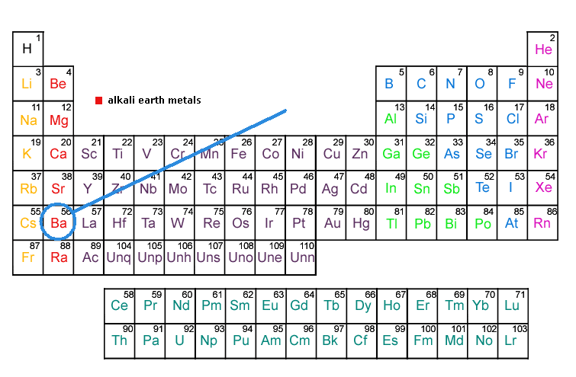
Poloha v periodické tabulce
5. prvek ze skupiny II.A, v 6. periodě
Patří mezi kovy alkalických zemin
Kovy alkalický zemin
baryum

Slide 3
Elektronová konfigurace
Úplným zápisem
1s² 2s² 2p⁶ 3s² 3p⁶ 4s² 3d¹⁰ 4p⁶ 5s² 4d¹⁰ 5p⁶ 6s²
Pomocí vzácného plynu
[Xe] 6s²

Slide 4
Základní fyzikálně-chemické vlastnosti
Chemická značka | Ba
Protonové číslo | 56
Elektronegativita | 0,89
Atomová hmotnost | 204,383
Teplota tání (ºC) | 727
Teplota varu (ºC) | 1850
Hustota (g/m³) | 3,62
Rok objevu | 1808

Slide 5
Základní fyzikálně-chemické vlastnosti
Oxidační čísla: 0, II
Měkký, lehký, velmi reaktivní a toxický kov
Svými vlastnostmi se blíží vlastnostem alkalických kovů
Nejreaktivnější z kovů alkalických zemin, jeho reaktivita natolik vysoká, že může být dlouhodobě uchováváno pouze pod vrstvou alifatických uhlovodíků (jako petrolej, nafta) s nimiž nereaguje

Slide 6
Základní fyzikálně-chemické vlastnosti
Dobrý vodič elektrického proudu a tepla
Všechny rozpustné soli barya prudce jedovaté
S vodou reaguje bouřlivě
Ba + 2H₂0 → Ba(OH)₂ + H₂
Jeho soli barví plamen zeleně
V přírodě vytváří pouze barnaté sloučeniny Ba²⁺

Slide 7
Základní fyzikálně-chemické vlastnosti
Na vzduchu se okamžitě pokrývá vrstvou nažloutlého oxidu
Práškové baryum na vzduchu schopno samovolného vznícení
Je to zásadotvorný prvek, rozpouští se v běžných kyselinách za tvorby barnatých solí
Nerozpouští se v roztocích hydroxidů

Slide 8
Výskyt v přírodě
Ve všech svých sloučeninách se vyskytuje pouze v mocenství Ba⁺²
Výskyt v přírodě i v okolním vesmíru poměrně vzácný
V zemské kůře se vyskytuje v množství 0,025–0,045 %
řadí se na 14. místo v zastoupení prvků podle výskytu

Slide 9
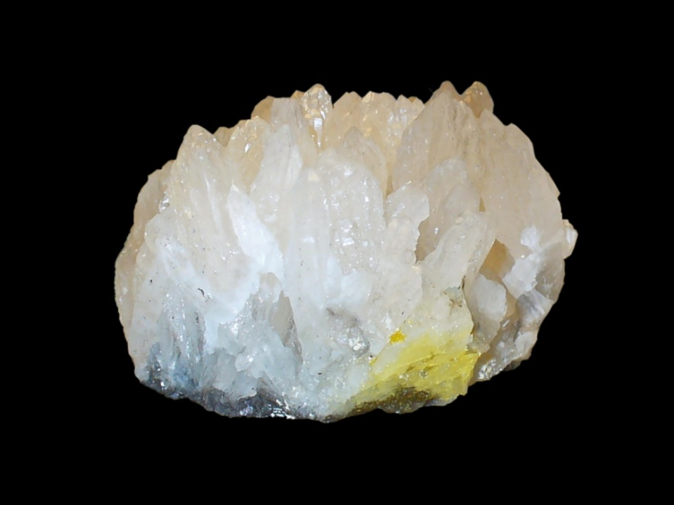
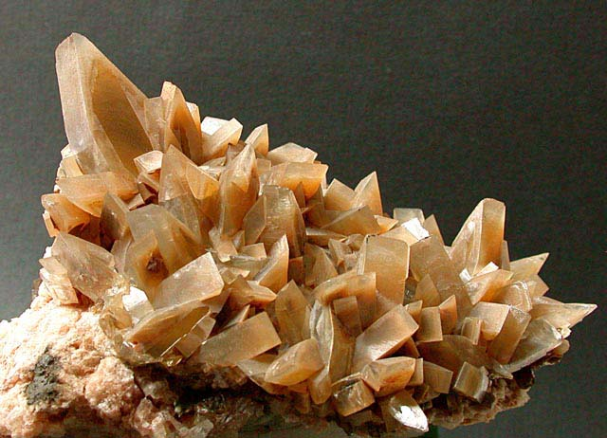
Výskyt v přírodě - minerály
Baryt (těživec) – BaSO₄
Witherit - BaCO₃

Slide 10
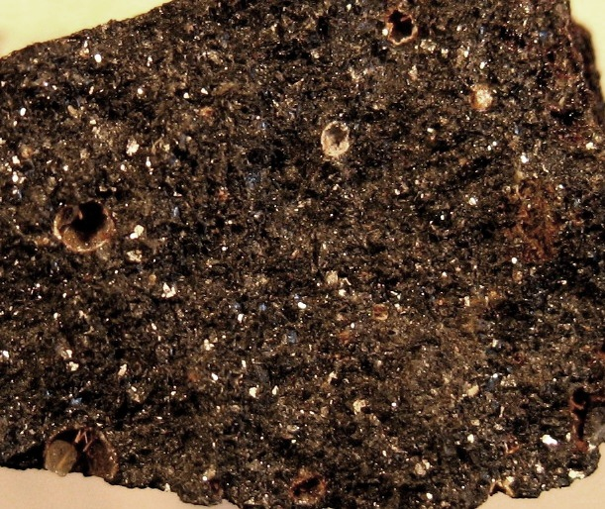
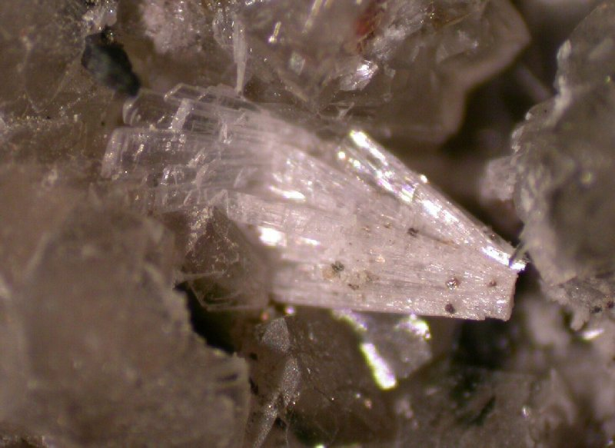
Výskyt v přírodě - minerály
Nirtobaryt - Ba(NO₃)₂
Barylit – Ba₄Al₄Si₇O₂₄

Slide 11
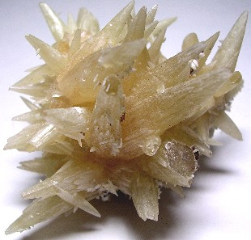
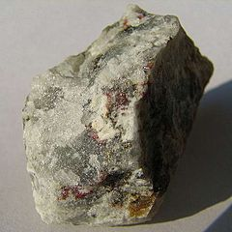
Výskyt v přírodě - minerály
Alstonit - BaCa(CO₃)₂
Celsian - BaAl₂Si₂O₈

Slide 12
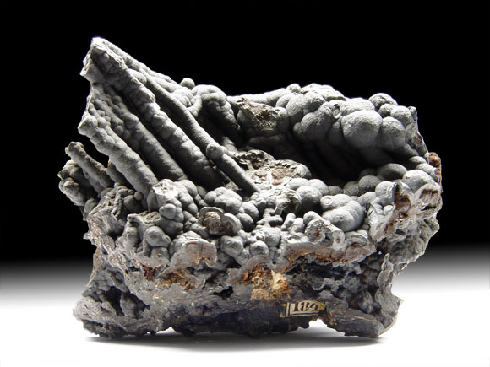
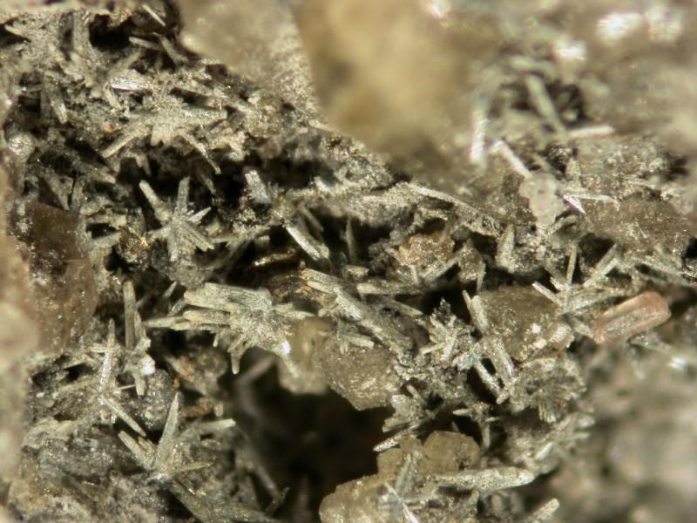
Výskyt v přírodě - minerály
Psilomelan -
Kukharenkoit -Ba₃CeF(CO₃)₃
Ba(Mn²⁺)(Mn⁴⁺)₈O₁₆(OH)₄

Slide 13
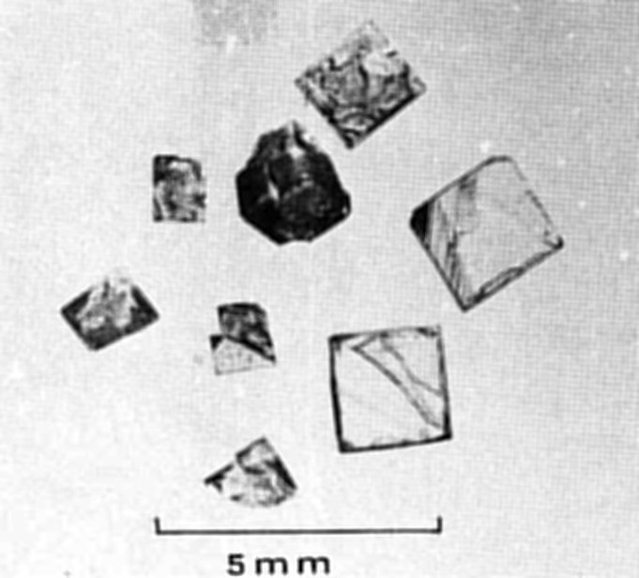
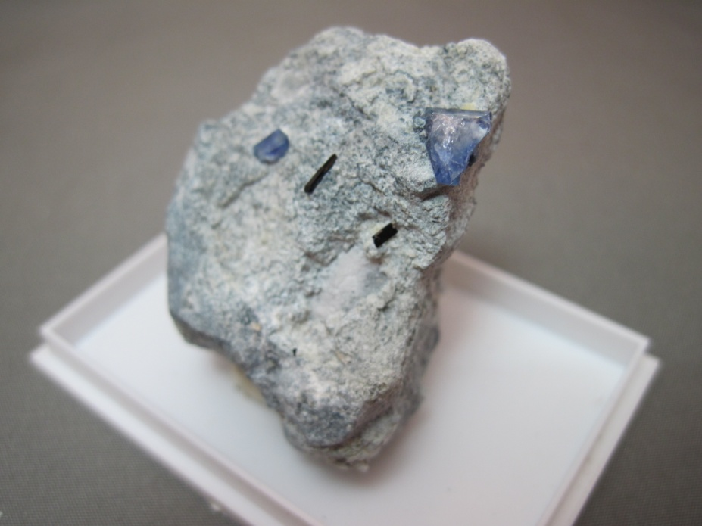
Výskyt v přírodě - minerály
Frankdicksonit – BaF₂
Benitoid - BaTiSi₃O
Nejvyšší obsah barya (78,33 %)

Slide 14
Výroba
Elektrolýzou taveniny BaCl₂ ve směsi s chloridem draselným
Grafitová anoda → vylučuje se chlor
Železná katoda → vylučuje se baryum
Redukcí BaO hliníkem nebo křemíkem při 1200 ºC
3 BaO + 2 Al → Al₂O₃ + 3 Ba
3 BaO + Si → BaSiO₃ + 2 Ba

Slide 15
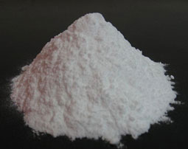
Sloučeniny
BaO (oxid barnatý)
Bílá práškovitá látka, velmi hygroskopická
Připravuje se pálením BaCO₃ za přítomnosti C
BaCO₃ + C → BaO + 2 CO
S kyslíkem tvoří peroxid barnatý (BaO₂), který se dříve používal na přípravu H₂O₂
S vodou reaguje velmi živě za vzniku Ba(OH)₂ a velkého množství tepla

Slide 16
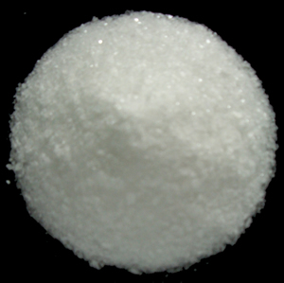
Sloučeniny
Ba(OH)₂ (hydroxid barnatý)
V bezvodém stavu bílý amorfní prášek
Silná zásada, nejsilnější ze zásad prvků alkalických zemin
Jeho roztok se nazývá „barytová voda“
Používá se v laboratoři jako zkoumadlo
Vzniká rozpouštěním BaO ve vodě
BaO + H₂0 → Ba(OH)₂

Slide 17
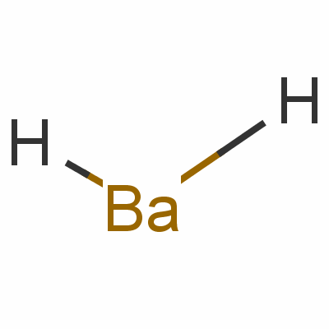
Sloučeniny
BaH₂ (hydrid barnatý)
Bílá krystalická látka
Vzniká reakcí elementárního vodíku s baryem při vyšší teplotě
Vlastnostmi se podobá hydridům alkalických kovů
Má redukční vlastnosti

Slide 18
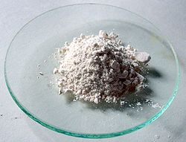
Sloučeniny
BaO₂ (peroxid barnatý)
Šedobílý, ve vodě málo rozpustný prášek
Silné oxidační činidlo
Používá se jako bělidlo a v zábavní pyrotechnice (živě zelená barva)
Vzniká zvratnou absorpcí O₂ oxidem barnatým
2 BaO + O2 ⇌ 2 BaO2

Slide 19
Rozpustné soli (jedovaté)
BaCl₂ (chlorid barnatý)
Toxický, zbarvuje plamen do žlutozelena
Připravuje se reakcí BaCO₃ a HCl nebo reakcí:
BaS + 2 HCl → BaCl₂ + H₂S
Z vodných roztoků krystalizuje do podoby bílých krystalů dihydrátu: BaCl₂· 2 H₂O

Slide 20
Rozpustné soli (jedovaté)
BaBr₂ (bromid barnatý) BaI₂ (jodid barnatý)
Bílé krystalické látky
Velmi dobře rozpustný ve vodě
Připravují se reakcí hydroxidu barnatého či uhličitanu barnatého s kyselinou bromovodíkovou popřípadě kyselinou jodovodíkovou

Slide 21
Rozpustné soli (jedovaté)
Ba(NO₃)₂ (dusičnan barnatý)
Bezbarvá krystalická látka, prudce jedovatá
V přírodě se vyskytuje ve formě vzácného nerostu nitrobarytu
BaS (sulfid barnatý)
Vzniká redukcí BaSO₄ uhlíkem
Je surovinou na další soli barnaté

Slide 22
Nerozpustné soli
BaF₂ (Fluorid barnatý)
Bílá, krystalická látka
BaSO₄ (síran barnatý)
Bílá látka nerozpustná i v HCl
Vzniká srážením:
BaCl₂ + Na₂SO₄ → BaSO₄ ↓ + 2 NaCl
Používá se jako kontrastní rentgenová látka v lékařství

Slide 23
Nerozpustné soli
Lipoton
Dispergovaná směs ZnS a BaSO4
Jemný bílý prášek bez zápachu, na vzduchu stálý, nejedovatý, nehořlavý a nevýbušný
Pigment odolný H₂S (nečerná)
Vyrábí se reakcí:
ZnSO₄ + BaS → ZnS + BaSO₄

Slide 24
Nerozpustné soli
BaCo₃ (uhličitan barnatý)
Bílá, nerozpustná, práškovitá látka
V přírodě vyskytuje jako nerost witherit
Používá se jako rodenticid (pesticid určený k hubení hlodavců), do cihel, keramických glazur a cementů
Vyrábí se z BaS, buď pomocí Na₂CO₃ nebo průchodem CO₂

Slide 25
Použití
Výroba minerálních výrobků nekovových za použití síranu barnatého
Sklářský průmysl – použití uhličitanu barnatého jako součásti sklářského kmene při výrobě skel
Výroba barev a nátěrových hmot
Keramický průmysl – výroba barnatých frit
Zdravotnictví – BaSO4 jako kontrastní látka při RTG vyšetření žaludku

Slide 26
Historie
Minerály s obsahem barya jsou známé již od 18. století
V roce 1790 ukázal A. Crawford, že minerál nalezený v olověných dolech poblíž Strontianu ve Skotsku, je sloučeninou nového prvku. To potvrdil o rok později T.C. Hope podle barvy plamene – Ba hoří žlutozeleně

Slide 27
Historie
Podstata těchto minerálů byla objasněna Scheelem, který zjistil, že těžký živec je BaSO4
Dostal jméno baryt (řecky barys = těžký)
baryum izoloval v roce 1808 Davy z BaO – tehdy nově objevené zeminy

Slide 28
Baryum jako travidlo
V lidském organismu obsaženo průměrně v 0,23 mg/kg tělesné váhy
Na jeho biologické funkci se zatím vědci zcela neshodli
K akutním otravám dochází především požitím jeho rozpustných sloučenin
Příznaky: dráždění trávicího ústrojí, slinění, zvracení, krvácení trávicího ústrojí, působí na nervový systém a na buňky kosterního a srdečního svalstva, třes, dýchací potíže,..

